Slide 1
Vikens næringslivstiltak med korona-tiltakspakke
Johan Edvard Grimstad Fylkesråd for næring og tannhelse

Slide 2
Eksisterende virkemidler for næringsutvikling
Regulatoriske
Økonomiske
Informative
Regional plan for næringsutvikling-verdiskaping-innovasjon
Søkbare støtteordninger
Samarbeidsavtaler og strategisk samarbeid
Egne prosjekter
Koordinering og samhandling
Mobilisering
Rådgivning
Andre støtteformer
Egne anskaffelser
Forpliktende partnerskap
Notes:
Vi har også egne ressurser og virkemidler som vi bruker aktivt:
Blant annet har vi økonomiske virkemidler som Regionale forskningsfond, omstillingsmidler, støtte til profilering (reiseliv), internasjonal profilering, støtte til mobilisering av næringslivet til økt bruk av forsking for innovasjon (FORREGION) mfl.
Vi skal også jobbe for å mobilisere og samordne ressurser og virkemidler i sivilsamfunn, næringsliv og hos andre offentlige virkemiddelaktører (kommuner, regionale statlige myndigheter og statlige myndigheter).
Dette for å gi en samlet regional retning for mer enn egen virkemiddelbruk – også for andres virkemiddelbruk.

Slide 3
Politisk plattform - Næring
Legge til rette for grønne næringer basert på fornybare ressurser og innovativ teknologi – motor i det grønne skiftet
Foregangsregion i sirkulærøkonomi og digitalisering i næringslivet
Utvikling i hele Viken
Styrke næringsklynger
Etablere innovasjonsprogram for bedrifter
Helhetlig kompetansepolitikk for å bidra til økt sysselsetting
Etablere regionale kompetanseforum
Legge bedre til rette for gründervirksomhet
Bærekraftig og helårsbasert reiseliv
Notes:
Gitt retning for arbeidet gjennom den politisk samarbeidsplattform.
Viken skal være en foregangsregion for det grønne skiftet

Slide 4
Videreføring av virkemidler i en overgangsperiode
Regionale planer gjelder inn i Viken med
tilknyttede avtaler,
tilknyttede økonomiske prioriteringer
tilknyttede samarbeidsarenaer,
frem til de erstattes av nye regionale planer
NY REGIONAL PLAN FOR NÆRING – 2020-2021:
Plan for Viken-samfunnet, - ikke bare fylkeskommunen
Involverende prosess
Notes:
De tre fylkene har hver sin gjeldende regionale plan for næringsutvikling.
Målene i de tre fylkenes planer er relativt like. Planene danner grunnlaget for målformuleringen i økonomiplanen for Viken fylkeskommune for 2020. Dette blir midlertidige mål inntil ny politikk er utformet.
I påvente av en fremtidig regional plan for næringsutvikling bygger vi på disse og den politikken som utøves av de tre fylkeskommunene. Det betyr også at virkemiddelbruken videreføres i tilnærmet nåværende omfang og form, i en overgangsperiode frem til det vedtas ny politikk og nye prioriteringer.
I 2020 skal det involveres bredt fra Viken for å definere hvilke områder vi skal lage tverregående samfunnsplaner for i Viken (Regional planstrategi)
Det blir viktig se på hvordan næringsutvikling og innovasjon kan bidra til å løse utfordringer for å sørge for gode løsninger for innbyggere og Viken-samfunnet.
I budsjettet for 2020 er det innarbeidet 50 punkter med tiltak som rådet ønsker å starte opp allerede i 2020 – herunder er regional plan for næring og strategi for landbruk i Viken

Slide 5
Disse inngår sammen med fylkeskommunen i virkemiddelapparatet
Innovasjon Norge: regionalt, nasjonalt og internasjonalt
Forskningsrådet
SIVA
Kommuner og regionråd
Enova
NAV
EU-programmene inkl Interreg
Notes:
Virkemiddelapparatet brukes ofte som begrep på de som tilbyr finansiering.
Alle disse på denne listen gjør det i en eller annen form.
Men, som vist tidligere i presentasjonen så er virkemidler mer en penger. Det er rådgivning, mobilisering, samarbeid, kunnskapsbygging, planer og strategier.
Det betyr også at virkemiddelapparatet i bred forstand omfatter de fleste som på en eller annen måte jobber for at bedrifter skal få bedre forutsetninger for vekst og verdiskaping.
Gjennom samhandling og formalisert samarbeid med disse aktørene får vi til en hensiktsmessig virkemiddelbruk for vår region

Slide 6
Disse er blant de vi jobber sammen med for å stimulere til flere og bedre gründere, og flere vekstbedrifter:
Ungt Entreprenørskap
Veiledningstjenesten for etablerere
Næringshager (Hallingdal, Buskerud, Østfold) og inkubatorer (Driv, Halden, Kjeller, Kongsberg, Pan, Ås)
Andre tilbydere av samlokalisering (co-working) og vekstprogram
Akershus Teknologifond og Østfold Follo Nyskapingsfond
Notes:
Viken har tjenester rettet mot gründere i alle faser, fra entreprenørskapsopplæring i skolen, via lavterskeltilbudet om etablererkurs og veiledning til alle, miljøer hvor gründere får støtte til utvikling og samarbeid, og frem til og med investering i oppstartsselskaper for å dekke deres behov for risikokapital i tidlig oppstartsfase.
Samarbeidet med disse handler mye om å styrke dem i deres arbeid med enkeltbedrifter og personer. Dette skjer gjennom økonomisk støtte, kompetansebygging og kunnskapsdeling. Samtidig bidrar disse aktørene inn med sin markedsinnsikt når fylkeskommunen utvikler planer, strategier og innsatser.
Næringshager og inkubatorene som er nevnt her, mottar støtte fra Siva og er en del av den nasjonale infrastrukturen med inkubatorer og næringshager. Fylkeskommunen støtter også disse miljøene, som er svært viktige redskaper for innovasjon og selskapsutvikling i Viken. Så har vi en rekke andre lignende aktører som ikke er en del av den nasjonale strukturen, men som vi også kan støtte gjennom våre tilskuddsordninger.
Næringshagen Hadelandshagen dekker også Lunner. Får tilskudd fra Innlandet i 2020.
Akershus teknologifond og Østfold og Folle nyskapingsfond investerer i nye selskaper og er en viktig del av verdikjeden for selskapsutvikling i regionen. Viken er medeier i fondene gjennom gamle Akershus fylkeskommune, som har vært aktiv i etableringen av Akershus Teknologifond.

Slide 7
Vikenpakka – helt kort

Slide 8
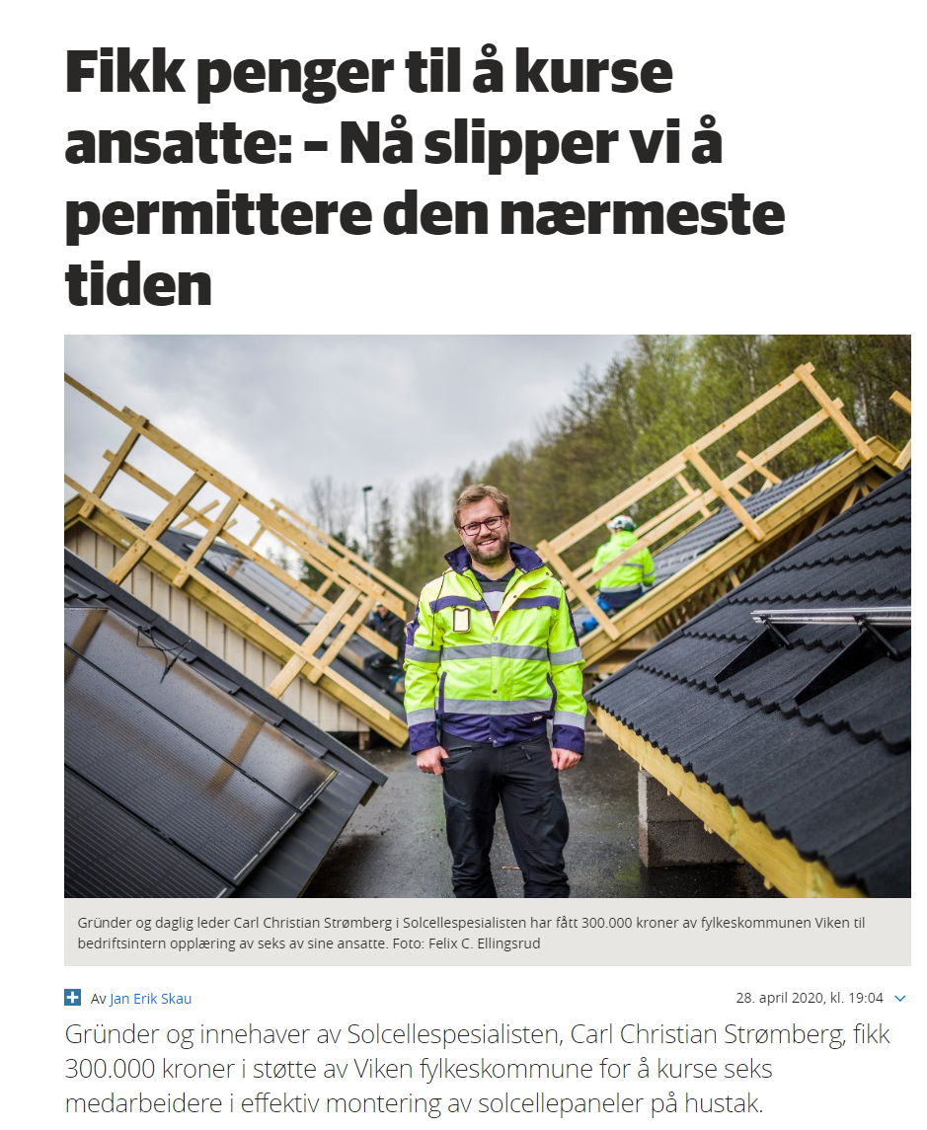
Kompetanseheving og bedriftsintern opplæring – del 1
Støtte til opplæringskostnader og lønn under opplæring
Ramme til fordeling 24 millioner
Inntil kr 300.000,- pr bedrift
Behandlet fortløpende så langt rammen rakk.
Ingen søknadsfrist. Kort behandlingstid.
170 søknader pr 6.mai, stengt for mottak av nye søknader.
Tildeler ca 130 prosjekter

Slide 9
Bransjestatistikk del 1
Oppsummert
Teknisk rådgivning, arkitekter, forskning, reklamebyrå | 21 %
Produksjonsbedrifter | 14 %
Bygge- og anleggsvirksomhet | 14 %
Reisebyrå, reisearrangør, utleievirksomhet, transport | 10 %
Undervisning og arbeidstrening | 10 %
Verksted for motorvogner | 8 %
Informasjonteknologi og forlag | 7 %
Detaljhandel | 6 %
Kulturell virksomhet, underholdning og fritidsaktiviteter | 5 %
Overnattings- og serveringsvirksomhet | 4 %
Annen personlig tjenesteyting | 3 %

Slide 10
Koronakrisen har åpnet et mulighetsvindu
Nå har vi fått både tid, finansiering og end-ringer i regelverket til å fokusere på læring
Bedriften kan ikke være rustet for en tid etter koronatiden hvis arbeidstakerne ikke er det.
De alle første erfaringene med støtteordningen viser at bedrifter i størst grad søker tilskudd om å styrke ansattes digitale ferdigheter. Det spenner over et vidt område: - opplæring i digital samhandling, digital kommunikasjon, digital markedsføring, salg og ledelse og kurs i diverse yrkesrelaterte dataverktøy.
Grønn skifte, sirkulærøkonomi, fornybare løsninger krever kompetanse.

Slide 11
Kompetanseheving og bedriftsintern opplæring – del 2
Ny og utvidet ordning med større rammer
Til fordeling kr 32,5 millioner
Bakgrunn: 300.000 var lite for de større bedriftene
Bedrifter med >25 ansatte kan søke inntil kr 2 millioner
Strengere krav til forankring i bedriftens omstillingsplaner og hos de ansatte
Strengere krav til opplæringstiltaket.
Fortrinnsvis med akkreditert utdanningsinstitusjon.
Må dokumenteres med kompetansebevis, eksamen eller lignende
Legger vekt på bedriftens betydning for lokalsamfunnet og mulighetene for alternativ sysselsetting for de ansatte.
Søknadsfrist 4. juni via Regionalforvaltning
Mer informasjon og retningslinjer på våre nettsider

Slide 12
35 millioner til mobilisering til forskning for økt innovasjon
Raskt lyse ut og behandle søknader innenfor en ramme på 15 millioner kroner med etterfølgende utlysning av ytterligere inntil 20 millioner kroner i Regionalt forskningsfond Viken. Formålet er mobilisering til forskning for å oppnå økt innovasjon i næringslivet/offentlig sektor. Regionalt forskningsfond er en tilskuddsordning direkte rettet mot enkeltbedrifter.

Slide 13
Regionaleforskningsfond.no/viken
Regionalt forprosjekt 2020: Søknadsfrist 30. april og 2. juni
Formålet med utlysningene er stimulere næringslivet og offentlig sektor i Viken til å se nytten av forskningsdrevet innovasjon
Forprosjektene (kalles ofte kvalifiseringsprosjekter) skal peke mot et hovedprosjekt med målsetning om å løse noen av de regionale samfunnsutfordringene, og gjennom det bidra til verdiskaping i næringslivet og/eller offentlig sektor
Temaområder for utlysningen
Klima, miljø og energi
Helse og omsorg
Utdanning og oppvekst
Teknologi
By-, steds- og regionutvikling
Målgruppe: små- og mellomstore bedrifter og offentlig sektor
I potten: 15 mill. kroner (ytterligere 20. mill etter sommeren)
Støtte: 200-350.000 kr
Støttegrad: inntil 70 %
Varighet: 2-6 mnd

Slide 14
Forprosjektene skal avklare om innovasjonen kan videreføres i et hovedprosjekt i en av to kategorier:
som er avhengig av ny kunnskap som dermed kan føre til et forskningsdrevet innovasjonsprosjekt i regi av RFF, Forskningsrådet eller EU-midler
som er et utviklingsprosjekt uten forskningsutfordringer
Hvem kan søke?
Små og mellomstore bedrifter med registrert forretningsadresse i Viken
Kommuner i Viken
Kommunale og interkommunale fagetater/ -selskaper i Viken
Viken fylkeskommune
Søknader som ikke tilfredsstiller disse kravene vil bli avvist.
Hva kan du søke om støtte til?
avklare om innovasjonsprosjektet i hovedprosjektfasen inneholder forskningsutfordringer eller om det er hovedvekt på utviklingsarbeid
definere forskningsutfordringer videre i et hovedprosjekt
definere utviklingsbehovene videre i et hovedprosjekt
etablere samarbeid med relevante kompetansemiljøer og andre samarbeidspartnere som kan bidra i hovedprosjektet
Side 14

Slide 15
22 millioner til næringsutvikling
Flere støtteordninger rettet mot utvikling av næringslivet kan brukes til å støtte tiltak rettet mot dagens utfordringer. Føringene for ordningene justeres slik at næringslivets nåværende situasjon ivaretas. Disse ordningene får to søknadsfrister før sommeren.

Slide 16
Hvilke ordninger?
Buskerud- ordninger
Østfold- ordninger
Viken-
ordninger
Oppfølging av regional plan for verdiskaping og næringsutvikling i Buskerud
Støtteordning for næringsutvikling i Østfold
Næringsutvikling i distriktskommuner
Utviklingsstøtte til innovasjonsaktører i Buskerud
Tilskudd til bedriftsnettverk
Akershus- ordninger
Etablererordning og mentor/trainee-ordning for innvandrere
KulturArvOpplevelser
Regionalt innovasjonsprogram for Akershus (gjennomført før krisen)
Alle ordningene søkes gjennom regionalforvaltning.no

Slide 17
Tiltak for reiselivsnæringa
Støtte destinasjonsselskapene slik at bedriftenes medlemskontingent i destinasjonsselskapene kan reduseres. Styrke destinasjonsselskapene slik at de kan gi styrket veiledning til reiselivsbedriftene i vanskelige tider.
Innrette eksisterende støtteordninger (KulturArvOpplevelser og Næringsutvikling i distriktskommuner) til å støtte mer kortsiktige tiltak, blant annet markedstiltak, pakking av produkter, hjemlevering og sesongsamarbeid.

Slide 18
Støtte til destinasjonsselskapene
Ukentlige dialogmøter med destinasjonsselskapene. Rådgivning prioriteres.
Støtte til kritiske aktiviteter for reiselivsnæringen vurderes
Aktuelle ordninger for reiselivet
Ordninger med reiseliv som målgruppe får åpnere føringer for å slippe inn søknader om midler til mer kortsiktige og akutte tiltak
Næringsutvikling i distriktskommuner
KulturArvOpplevelser
Resterende næringsordninger

Slide 19
Hvem kan søke?
Ny ordning lansert 25.mai.
Destinasjonsselskaper i Viken, samt næringsselskaper og innovasjonsaktører som jobber på vegne av reiselivsbedriftene.
Enkeltbedrifter eller enkeltpersoner kan ikke søke.
6 mill.kr
15.juni
Tilskudd til destinasjons-selskaper i Viken
Tilskudd til destinasjonsselskaper i Viken

Slide 20
Tiltak for landbruket
Støtteordninger rettet mot landbruket innenfor en ramme på 7 millioner kr åpnes for strakstiltak som adresserer næringens umiddelbare behov for kompetent arbeidskraft. Fylkeskommunen vil styrke samarbeidet mellom aktørene for å adressere næringens behov for sesongarbeidskraft, infrastruktur og kompetanse med målrettede tiltak. Viken fylkeskommune vil vurdere om våre innkjøpsavtaler kan åpne for kjøp fra lokalmatprodusenter som har mistet sine omsetningsmuligheter.

Slide 21
Samarbeid
Ukentlige beredskapsmøter med blant annet NAV, NHO og KS. Samarbeid med offentlige aktører om blant annet formidling og tilgang på arbeidskraft.
Aktuelle ordninger for landbruket
Ordninger med landbruket som målgruppe får åpnere føringer for å slippe inn søknader om midler til mer kortsiktige og akutte tiltak
Rekruttering og kompetanseheving i landbruket
Regionale tilretteleggingsmidler i landbruket

Slide 22
Takk for oss!

